Slide 1


Тема 2. Система міжнародної економічної безпеки: структура, моделі та властивості
Навчальна дисципліна «Дослідження економічної безпеки ЄС»
Кафедра економіки та міжнародних економічних відносин
Erasmus+ Jean Monnet Module «EU Economic Security Studies» · Project № 101175872 (Грантова угода № 101175872)

Slide 2


План лекції та результати навчання
1
Системний підхід до міжнародної економічної безпеки
Після вивчення теми ви зможете:
2
Ієрархічна структура та види систем безпеки
описувати ієрархічну структуру та властивості системи міжнародної економічної безпеки
порівнювати національні моделі економічної безпеки
розрізняти загальну, колективну та кооперативну системи безпеки
оцінювати вплив геоекономічної фрагментації на ЄС та Україну
3
Зовнішня складова та властивості системи
4
Інститути глобальної архітектури економічної безпеки
5
Моделі національної економічної безпеки
6
Системи безпеки за характером співпраці; безпека людини
7
Трансформація системи: фрагментація, ЄС, Україна
Дослідження економічної безпеки ЄС | Тема 2. Система міжнародної економічної безпеки
2

Slide 3
Ключові поняття теми
Міжнародна економічна безпека
International economic security
Умова міжнародного економічного порядку, що забезпечується спільними зусиллями держав, інтегрованих у світове господарство.
Система економічної безпеки
Economic security system
Ієрархічна поліструктура взаємопов'язаних процесів, ідей та інститутів, що гарантують безпеку.
Колективна безпека
Collective security
Добровільне об'єднання держав на основі консенсусу для спільного забезпечення безпеки.
Кооперативна безпека
Cooperative security
Безпека через діалог, довіру та спільні інституції на демократичних засадах.
Безпека людини
Human security
Свобода людини від страху та нужди; базовий рівень системи міжнародної безпеки (ПРООН, 1994).
Геоекономічна фрагментація
Geoeconomic fragmentation
Зумовлений політикою розворот глобальної економічної інтеграції в торгівлі, інвестиціях і технологіях.
Дослідження економічної безпеки ЄС | Тема 2. Система міжнародної економічної безпеки
3

Slide 4




Системний підхід до міжнародної економічної безпеки
Базові елементи системи безпеки
Процеси
розвиваються в суспільстві та формують зв'язки між групами людей з різними інтересами
Ідеї
виражають потреби цих груп і визначають цілі системи безпеки
Інститути
уповноважені реалізовувати функції гарантування та забезпечення безпеки
Система міжнародної економічної безпеки — ієрархічна поліструктура, зовнішні та внутрішні компоненти якої поєднані взаємозв'язками та розвиваються на горизонтальному й вертикальному рівнях.
Дослідження економічної безпеки ЄС | Тема 2. Система міжнародної економічної безпеки
4

Slide 5
Ієрархічна структура економічної безпеки
Глобальна мегарівень
Охоплює всю світову економічну систему
Міжнародна складова глобальної
Безпека взаємодії держав та інтеграційних об'єднань (напр., ЄС)
Національна макрорівень
Безпека держави та національної економіки
Регіональна мезорівень
Безпека регіонів країни
Локальна мікрорівень
Безпека підприємств і громад
Індивідуальна особа
Безпека особистості — базовий рівень системи
Шість ієрархічних рівнів виділяють з огляду на регіональний устрій світового господарства: загрози на будь-якому рівні передаються вгору і вниз ієрархією.
Дослідження економічної безпеки ЄС | Тема 2. Система міжнародної економічної безпеки
5

Slide 6
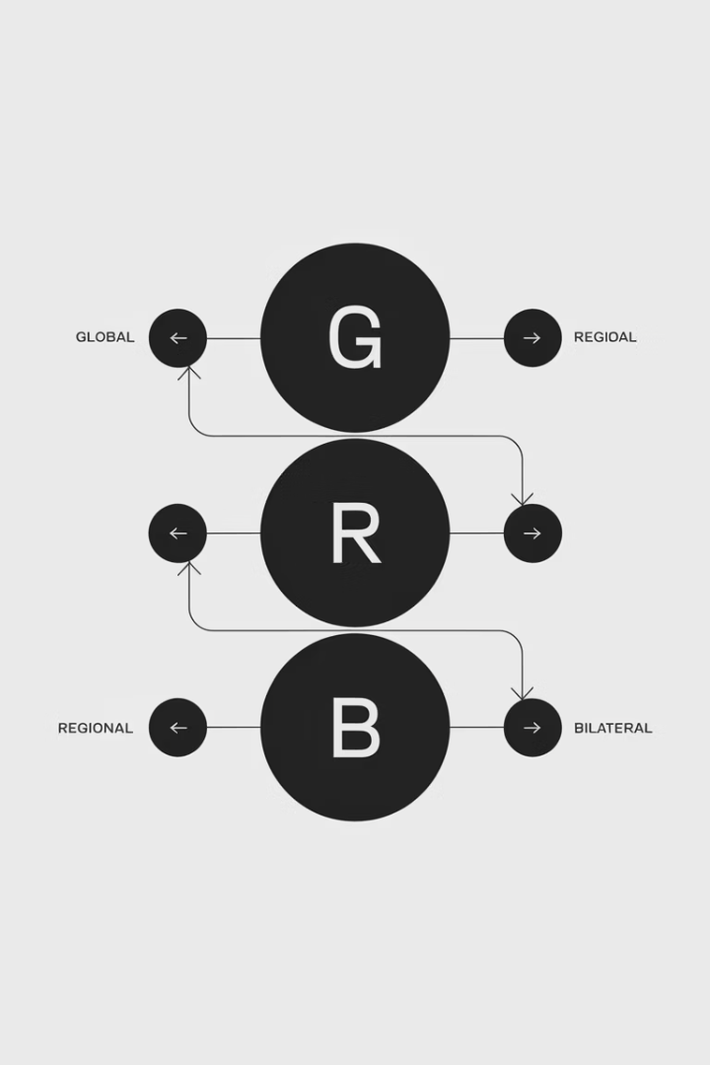
Види систем міжнародної безпеки
1
Глобальна система
Охоплює всі країни світу та спрямована на загальну безпеку людства; історичний прояв — система біполярного світу.
Приклади: ООН, МВФ, Світовий банк, СОТ
2
Регіональні системи
Формуються за географічною ознакою та регулюються відповідними інститутами.
Приклади: ЄС, ОБСЄ, АСЕАН, НАТО
3
Субрегіональні та двосторонні
Базові рівні, що розв'язують проблеми військово-політичного та економічного характеру.
Приклади: Вишеградська група; двосторонні безпекові угоди України (2024)
Дослідження економічної безпеки ЄС | Тема 2. Система міжнародної економічної безпеки
6

Slide 7
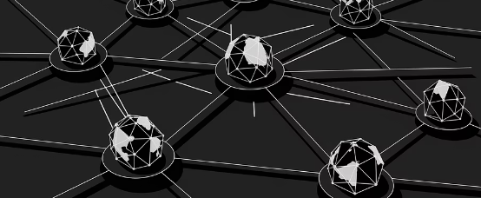


Міжнародна економічна безпека країн: визначення
Міжнародна економічна безпека — умова забезпечення міжнародного економічного порядку, що реалізується спільними зусиллями інтегрованих у світове господарство держав, спроможних реалізовувати національні інтереси через незалежну внутрішню та узгоджену зовнішню політику в умовах постійного впливу зовнішніх детермінант.
Міжнародний економічний порядок
Забезпечується спільними зусиллями держав, інтегрованих у світове господарство.
Реалізація національних інтересів
Через незалежну внутрішню й узгоджену зовнішню політику.
Вплив зовнішніх детермінант
Постійний вплив зовнішнього середовища та змін внутрішніх складових національної системи.
Дослідження економічної безпеки ЄС | Тема 2. Система міжнародної економічної безпеки
7

Slide 8




Зовнішня складова економічної безпеки
Зовнішня політика
Визначає роль країни у формуванні міжнародної безпеки та захисті національних інтересів на міжнародній арені.
Зовнішня торгівля
Основний критерій безпеки: визначає економічну взаємозалежність країн у світовому господарстві.
Міжнародні відносини
Формують середовище міжнародної економічної безпеки, в якому зменшується рівень загроз і ризиків.
Інтеграційні процеси
Дають країні як суб'єкту міжнародних економічних відносин можливості для забезпечення власної стабільності.
Інтернаціоналізація та інтеграція актуалізували зовнішню складову: безпека кожної країни залежить від стану міжнародних відносин.
Дослідження економічної безпеки ЄС | Тема 2. Система міжнародної економічної безпеки
8

Slide 9




Властивості системи міжнародної економічної безпеки
Відкритість
Взаємодіє з іншими системами та зовнішнім середовищем.
Цілеспрямованість
Складові системи поєднані спільною метою функціонування.
Синергія
Ефект системи перевищує суму незалежних дій її складових.
Сталість і нестійкість
Ієрархічна структура стала, але постійно трансформується.
Ієрархічність
Складається з рівнів — від індивідуального до глобального.
Адаптивність
Здатність перебудовуватися у відповідь на нові загрози (пандемія, війна, фрагментація).
Відкритість, цілеспрямованість, синергія, сталість/нестійкість — базові властивості; ієрархічність і адаптивність — доповнення до моделі.
Дослідження економічної безпеки ЄС | Тема 2. Система міжнародної економічної безпеки
9

Slide 10
Глобальна архітектура: ключові інститути
Інститут | Роль у міжнародній економічній безпеці | Актуальний стан (2025–2026)
ООН | Колективна безпека, санкції Ради Безпеки, Порядок денний до 2030 р. | Рада Безпеки обмежена правом вето постійних членів
МВФ | Глобальна фінансова мережа безпеки, макрофінансова стабільність | Попереджає про ризики фрагментації; фінансує Україну
Світовий банк | Фінансування розвитку та відбудови | Разом з ЄС і ООН оцінює потреби України (RDNA5)
СОТ | Правила торгівлі, врегулювання спорів | Апеляційний орган не працює з 11.12.2019
G7 / G20 | Координація економічної політики | G7: санкції проти РФ, кредити ERA для України ($50 млрд)
ОЕСР | Стандарти, аналітика, координація політик | Інвестиційна та технологічна безпека, скринінг ПІІ
Дослідження економічної безпеки ЄС | Тема 2. Система міжнародної економічної безпеки
10

Slide 11
Кейс: криза системи врегулювання спорів СОТ
11.12.2019
≈ 60
03.2026
Апеляційний орган СОТ втратив кворум через блокування призначень з боку США
членів СОТ приєдналися до тимчасового механізму апеляційного арбітражу (MPIA), зокрема ЄС
14-та Міністерська конференція СОТ (Яунде) — без прориву щодо врегулювання спорів
Чому це важливо для економічної безпеки
Сторона, що програла спір, може «оскаржити в порожнечу» — рішення не набуває чинності, а правила втрачають силу примусу.
Держави дедалі частіше діють односторонньо (тарифи, обмеження), що підсилює фрагментацію.
Для ЄС та України передбачувані багатосторонні правила — ключова умова торговельної безпеки.
Дослідження економічної безпеки ЄС | Тема 2. Система міжнародної економічної безпеки
11

Slide 12

Інституціональний підхід до моделей економічної безпеки
Ідеї та ідеологія
Інституційне середовище
Інституціональні обмеження
Модель економічної безпеки
Впливають на вибір моделі; вирішальний характер цього впливу визначають інститути.
Інститути створюють умови вибору та змінюють систему державного регулювання.
Формують «правила гри» — простір взаємодії суб'єктів.
Кожна модель — сукупність обмежень, що визначають спосіб функціонування системи.
Висновок: зміст кожної моделі економічної безпеки залежить від конкретних інститутів і змін в інституціональних обмеженнях.
Дослідження економічної безпеки ЄС | Тема 2. Система міжнародної економічної безпеки
12

Slide 13
Моделі національної безпеки за соціально-економічною складовою
1
Американська модель
США, Велика Британія
Ліберальна основа, розвинений конкурентний механізм; поєднання внутрішньої та зовнішньої складових безпеки.
2
Німецька модель
Німеччина, Австрія
Неоліберальна основа, висока конкурентоспроможність суб'єктів господарювання; орієнтація на регіональну безпеку.
3
Скандинавська модель
Швеція, Данія, Фінляндія, Норвегія
Пріоритет соціальної складової як умови високої якості життя; активні інструменти соціальної підтримки.
4
Європейсько-кейнсіанська модель
Франція, Бельгія
Висока роль державних інститутів у регулюванні; концентрація важелів впливу в державі.
Дослідження економічної безпеки ЄС | Тема 2. Система міжнародної економічної безпеки
13

Slide 14
Азійські моделі національної безпеки
5
Японська модель
6
Китайська модель
Пріоритет збереження національного менталітету та інтересів через підтримку внутрішньої (соціальної) складової.
Висока корпоративна культура та соціальна відповідальність бізнесу.
Поєднання традиційних цінностей з інноваційним розвитком.
Активна роль держави в захисті від зовнішніх загроз; жорстка система управління та контролю.
Централізоване планування та регулювання економічних процесів.
Курс на економічний суверенітет і самодостатність за вигідної інтеграції у світову економіку.
Транзитивні економіки: модель визначається характером трансформацій — прогресивним розвитком, стійкістю економічних систем і мінімізацією зовнішніх ризиків.
Дослідження економічної безпеки ЄС | Тема 2. Система міжнародної економічної безпеки
14

Slide 15
Порівняння моделей економічної безпеки
Модель | Роль держави | Пріоритет безпеки | Ключовий інструмент
Американська | Помірна | Конкурентоспроможність, глобальні позиції | Ринок, технологічне лідерство
Німецька | Помірна | Регіональна (європейська) безпека | Соціальне ринкове господарство
Скандинавська | Значна | Соціальна безпека, якість життя | Перерозподіл, соціальні програми
Європейсько-кейнсіанська | Висока | Стабільність, державний контроль | Державне регулювання
Японська | Значна | Внутрішня (соціальна) стабільність | Корпоративна культура, координація
Китайська | Домінантна | Економічний суверенітет | Централізоване планування
Дослідження економічної безпеки ЄС | Тема 2. Система міжнародної економічної безпеки
15

Slide 16
Економічна безпека як окремий напрям політики: 2020-ті
США
Японія
CHIPS and Science Act (2022); з 2025 р. — обмеження вихідних інвестицій у чутливі технології Китаю; активне застосування мит.
Посада міністра з економічної безпеки (2021); Закон про сприяння економічній безпеці (2022) — ланцюги постачання, критична інфраструктура.
Китай
ЄС
Закон про експортний контроль (2020); стратегія «подвійної циркуляції»; обмеження експорту критичної сировини.
Європейська стратегія економічної безпеки (2023); доктрина «Strengthening EU economic security» (2025); de-risking.
Дослідження економічної безпеки ЄС | Тема 2. Система міжнародної економічної безпеки
16

Slide 17
Системи безпеки за характером співпраці між акторами
Система | Основні характеристики | Механізми реалізації | Приклади
Загальна | Добровільна відмова від збройного конфлікту, перспективне скорочення озброєнь | Міжнародні договори, конвенції, багатосторонні угоди | Статут ООН
Колективна | Добровільне об'єднання країн на основі консенсусу для спільної безпеки | Міжнародні організації, регіональні угоди, військово-політичні блоки | НАТО (ст. 5); ЄС (ст. 42.7 ДЄС)
Кооперативна | Безпека на загальнодемократичних ліберально-ідеалістичних засадах | Міжнародні інституції, загальновизнані моральні цінності | ОБСЄ, G7
ЄС поєднує ознаки колективної (взаємодопомога, солідарність) і кооперативної (спільні цінності, інституції) систем безпеки.
Дослідження економічної безпеки ЄС | Тема 2. Система міжнародної економічної безпеки
17

Slide 18



Безпека людини як базовий рівень міжнародної економічної безпеки
Захист від базових загроз
Захист від хвороб, репресій, голоду — задоволення базових потреб людини.
Захист від погіршення умов життя
Захист від раптових погіршень звичного життя вдома, у громаді, на робочому місці.
Компоненти безпеки особистості
Економічна, продовольча, особиста, політична безпека, охорона здоров'я, довкілля, безпека громади.
Дослідження економічної безпеки ЄС | Тема 2. Система міжнародної економічної безпеки
18

Slide 19







Сім компонентів безпеки людини (ПРООН, 1994)
Економічна
гарантований базовий дохід
Продовольча
фізичний та економічний доступ до їжі
Здоров'я
захист від хвороб і доступ до медицини
Екологічна
захист від деградації довкілля
Ключова ідея
Свобода від страху та свобода від нужди — безпека вимірюється життям людей, а не лише територією.
Особиста
захист від фізичного насильства
Безпека громади
збереження ідентичності та зв'язків
Політична
дотримання базових прав і свобод
Дослідження економічної безпеки ЄС | Тема 2. Система міжнародної економічної безпеки
19

Slide 20



Безпека людини сьогодні: нові загрози
6 із 7
1,2 млрд
3 рівні
людей у світі відчувають незахищеність — навіть у найбагатших країнах
людей живуть у зонах, уражених конфліктами
відповіді: захист, розширення можливостей і солідарність
Цифрові технології
Нерівність
Насильницькі конфлікти
Виклики системам охорони здоров'я
Джерело: UNDP. New threats to human security in the Anthropocene: Demanding greater solidarity (2022)
Дослідження економічної безпеки ЄС | Тема 2. Система міжнародної економічної безпеки
20

Slide 21



Геоекономічна фрагментація — виклик для системи
Канали фрагментації
Оцінка МВФ (2023)
Торгівля
тарифи, експортні обмеження, «дружній» аутсорсинг
0,2–7%
Капітал і ПІІ
скринінг інвестицій, переорієнтація потоків
можливі втрати світового ВВП від торговельної фрагментації
Технології
роз'єднання у сфері чипів, ШІ, телекомунікацій
8–12%
Фінанси та платежі
регіоналізація, диверсифікація резервів
втрати в окремих країнах у разі технологічного роз'єднання
Міграція
обмеження мобільності робочої сили
Джерело: IMF Staff Discussion Note SDN/2023/001 «Geoeconomic Fragmentation and the Future of Multilateralism»
Дослідження економічної безпеки ЄС | Тема 2. Система міжнародної економічної безпеки
21

Slide 22
Еволюція системи міжнародної економічної безпеки
1945–1991
1991–2008
2008–2019
2020-ті
Біполярна система
Бреттон-Вудська система, ГАТТ (1947), протистояння двох економічних блоків
Ключові інститути:
МВФ, Світовий банк, ГАТТ
Глобалізація
Створення СОТ (1995), лібералізація торгівлі та капіталу, розширення ЄС
Ключові інститути:
СОТ, ЄС, G7
Кризи та протекціонізм
Світова фінансова криза, торговельні війни, послаблення СОТ
Ключові інститути:
G20 на рівні лідерів (з 2008 р.)
Фрагментація і de-risking
Пандемія, війна РФ проти України, «озброєння» залежностей, економічна безпека як політика
Ключові інститути:
Стратегії економічної безпеки (ЄС, Японія, США)
Дослідження економічної безпеки ЄС | Тема 2. Система міжнародної економічної безпеки
22

Slide 23



ЄС як регіональна система економічної безпеки
Наднаціональні інститути
Європейська комісія, Рада ЄС, ЄЦБ ухвалюють рішення, обов'язкові для держав-членів.
Спільна торговельна політика
Виключна компетенція ЄС: тарифи, торговельні угоди, захисні інструменти.
Єдиний ринок і євро
Вільний рух товарів, послуг, капіталу та людей; спільна валюта для більшості членів.
Санкції та протидія примусу
Пакети санкцій проти РФ, Інструмент протидії примусу (2023).
Солідарність
Клаузула солідарності (ст. 222 ДФЄС) і взаємодопомоги (ст. 42.7 ДЄС).
Економічна безпека
Стратегія 2023 р. і доктрина 2025 р. — детально в темах 3–4.
Дослідження економічної безпеки ЄС | Тема 2. Система міжнародної економічної безпеки
23

Slide 24
Україна в системі міжнародної економічної безпеки
2008
Членство у СОТ
Що це означає
Україна інтегрується одночасно в глобальний (СОТ, МВФ) і регіональний (ЄС) рівні системи
Міжнародна підтримка — чинник макрофінансової стійкості під час війни
Вступ до ЄС означає перехід до спільної системи економічної безпеки Союзу
2014–2017
Угода про асоціацію з ЄС; ПВЗВТ (DCFTA) з 2016 р.
2022
Статус кандидата на членство в ЄС
2024
Початок переговорів про вступ; Ukraine Facility — €50 млрд на 2024–2027 рр.
2024–2025
Кредити G7 ERA ($50 млрд) за рахунок доходів від заморожених активів РФ
Дослідження економічної безпеки ЄС | Тема 2. Система міжнародної економічної безпеки
24

Slide 25
Висновки
Міжнародна економічна безпека — складна ієрархічна система процесів, ідей та інститутів, що аналізується за допомогою системного підходу.
1
Система має шість рівнів — від індивідуального до глобального — і властивості відкритості, цілеспрямованості, синергії, сталості та нестійкості.
2
Національні моделі економічної безпеки визначаються інститутами та типом соціально-економічної системи.
3
Глобальна архітектура слабшає (криза СОТ), а фрагментація може коштувати світу до 7% ВВП.
4
ЄС — найрозвиненіша регіональна система економічної безпеки; для України інтеграція до неї — стратегічний пріоритет.
5
Дослідження економічної безпеки ЄС | Тема 2. Система міжнародної економічної безпеки
25

Slide 26
Питання для самоперевірки та обговорення
Які базові елементи утворюють систему міжнародної економічної безпеки?
Порівняйте американську та скандинавську моделі економічної безпеки.
1
5
Охарактеризуйте шість ієрархічних рівнів економічної безпеки.
Чим колективна безпека відрізняється від кооперативної?
2
6
Чим відрізняються глобальна, регіональні та двосторонні системи безпеки?
Як криза СОТ впливає на торговельну безпеку ЄС та України?
3
7
Поясніть властивості відкритості та синергії на прикладі ЄС.
Які канали геоекономічної фрагментації найнебезпечніші для України?
4
8
Дослідження економічної безпеки ЄС | Тема 2. Система міжнародної економічної безпеки
26

Slide 27

Рекомендовані джерела
Міжнародні документи та аналітика
Нормативні акти та класика
UNDP. Human Development Report 1994: New Dimensions of Human Security.
UNDP. New threats to human security in the Anthropocene: Demanding greater solidarity. 2022.
Aiyar S., Ilyina A. et al. Geoeconomic Fragmentation and the Future of Multilateralism. IMF SDN/2023/001.
WTO. Fourteenth Ministerial Conference (MC14), Yaoundé, 26–29 March 2026: briefing notes.
European Commission, HR/VP. Strengthening EU economic security. JOIN(2025) 977 final.
Статут Організації Об'єднаних Націй (1945).
Договір про Європейський Союз (ст. 42.7) та Договір про функціонування ЄС (ст. 222).
Угода про асоціацію між Україною та ЄС (2014).
Закон України «Про національну безпеку України» від 21.06.2018 № 2469-VIII.
Норт Д. Інституції, інституційна зміна та функціонування економіки. — К.: Основи, 2000.
Дослідження економічної безпеки ЄС | Тема 2. Система міжнародної економічної безпеки
27

Slide 28
Дякую за увагу!
Співфінансовано Європейським Союзом. Висловлені погляди та думки належать лише автору(-ам) і не обов'язково відображають погляди Європейського Союзу чи Європейського виконавчого агентства з питань освіти та культури (EACEA). Ні Європейський Союз, ні EACEA не несуть за них відповідальності.
Co-funded by the European Union. Views and opinions expressed are however those of the author(s) only and do not necessarily reflect those of the European Union or the European Education and Culture Executive Agency (EACEA). Neither the European Union nor EACEA can be held responsible for them.
Erasmus+ Jean Monnet Module «EU Economic Security Studies» · Project № 101175872 (Грантова угода № 101175872)

